Slide 1
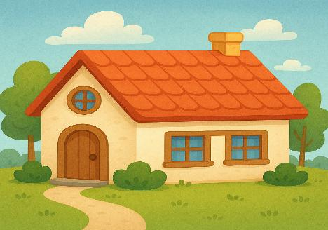
Casa
IMAGEN
Vocabulario Núcleo: CASA

Slide 2
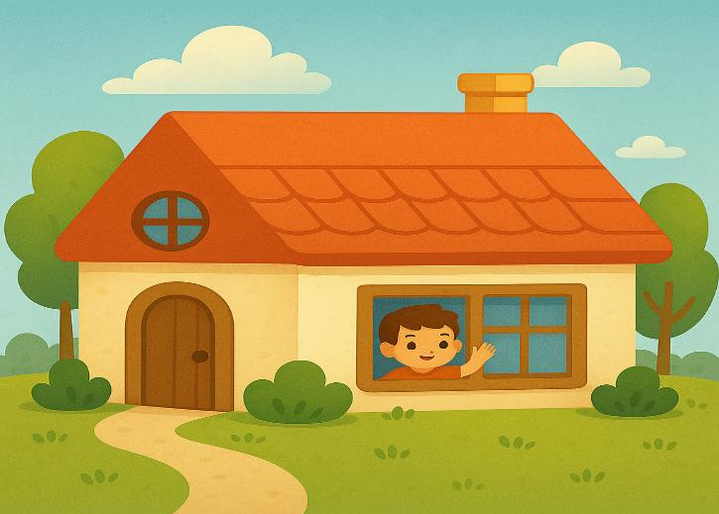
Vivo en una CASA.

Slide 3
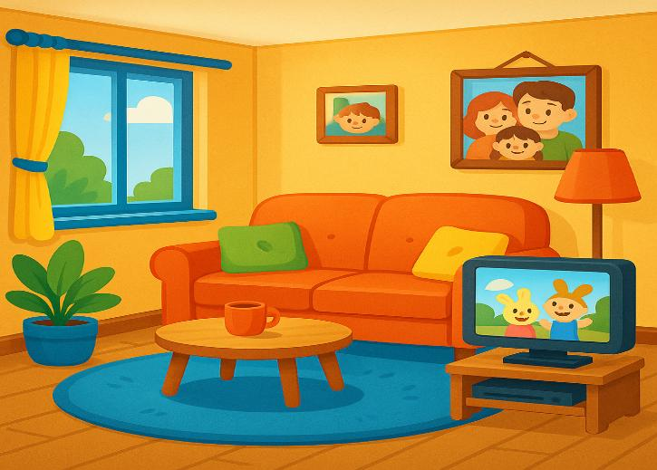
Mi casa es muy grande y bonita.

Slide 4
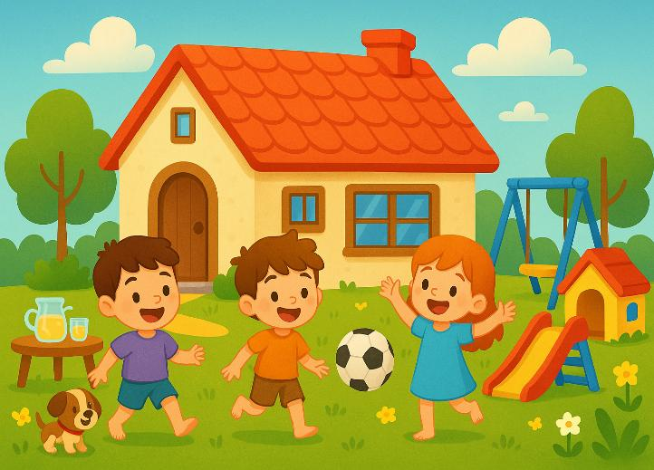
En mi casa hay un patio para jugar.

Slide 5
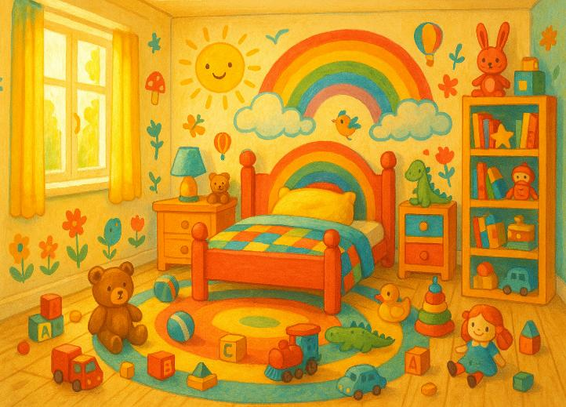
Y además, en mi casa tengo una habitación con muchos juguetes.

Slide 6
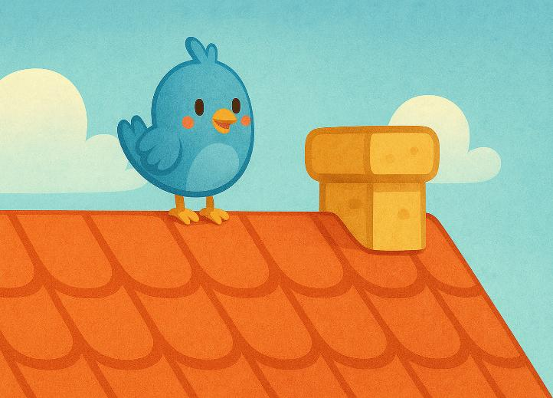
El tejado de mi casa es rojo.

Slide 7
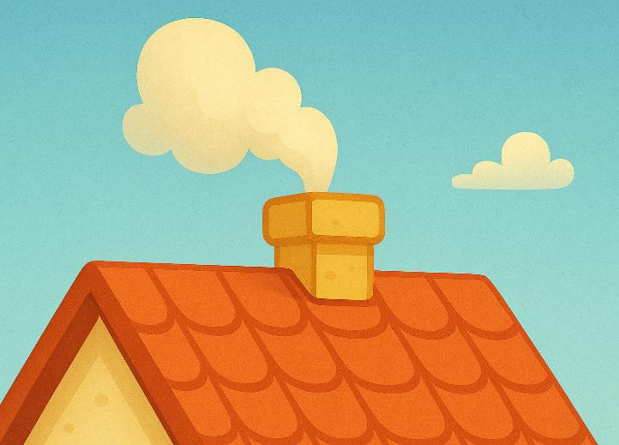
Y tiene una chimenea.

Slide 8
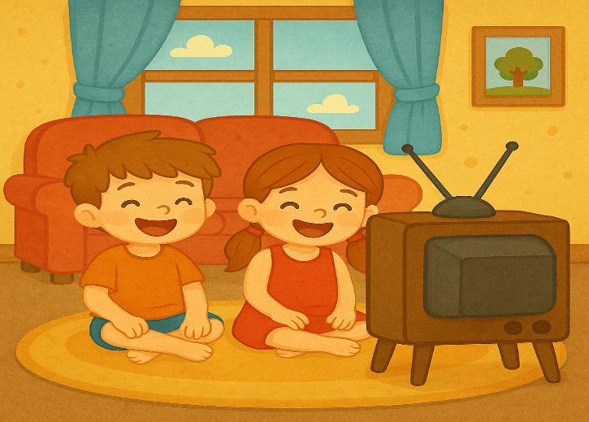
Soy muy feliz en mi casa.

Slide 9
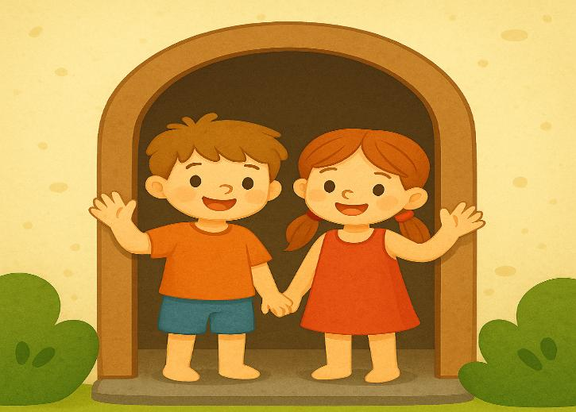
¿Te gustaría venir un día a casa?

Slide 10
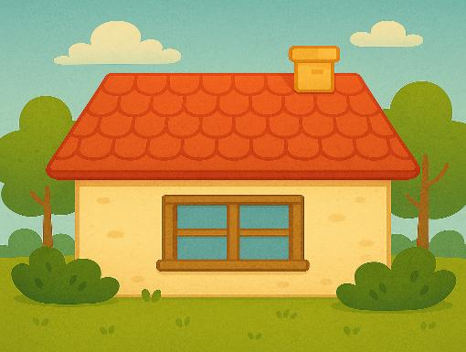
FIN
IMAGEN
Autora: Desireé María Padrón Coello

